Slide 1
Unidad 7
Análisis de Sistemas

Slide 2

Análisis de requisitos
Se trata de describir lo que el futuro sistema debe hacer, no cómo debe hacerlo
Incluye actividades de análisis y síntesis
Se concibe como un proceso de refinamientos sucesivos

Slide 3


Definición de requisitos
Los analistas aportan su conocimiento de las técnicas y los procesos de desarrollo
Los usuarios aportan su conocimiento del área de trabajo

Slide 4
Actividades de análisis
Definición de los requisitos del software
Definición de los requisitos de las interfaces
Integración y formalización de los requisitos

Slide 5
Actividades de análisis: Otro enfoque
Actividad | Técnicas
Extracción o determinación de requisitos | Observación, cuestionarios, entrevistas, JAD, etc
Análisis de requisitos | Técnicas gráficas (DFD), Análisis estructurado, tec. mixtas
Especificación de requisitos
Validación de requisitos | Listas de comprobación, JAD

Slide 6

Especificación de Requisitos del Software
Debe incluir información cierta: coherente con las necesidades del sistema
Debe comunicar la información de forma eficaz, facilitando su correcta comprensión

Slide 7
Características de un buena ERS
No ambigua
Completa
Fácil de verificar
Consistente (coherente)
Clasificada por importancia
Fácil de modificar
Identifica la fuente y las consecuencias de cada requisito
Facilita su utilización durante la explotación y mantenimiento de la aplicación

Slide 8

No ambigua
No debe prestarse a varias interpretaciones
Cada requisito debe tener una interpretación
Cuidado con el lenguaje natural

Slide 9
Completa
Se incluyen todos los requisitos significativos (funcionalidad, calidad...)
  Evitar o controlar los “TBD”
Se definen todas las respuestas del software ante las entradas
Se cumplen las normas y estándares
Todas las figuras y tablas están etiquetadas y referenciadas. Se han explicado todas las medidas

Slide 10

Consistencia
No utiliza distintos términos para un mismo objeto real
Las características de los objetos no se contradicen
Libre de conflictos lógicos o temporales

Slide 11

Clasificada
Los requisitos deben ordenarse según su importancia

Slide 12

Fácil de modificar
Debe incluir tablas e índices para que las modificaciones no creen inconsistencias
Evitar redundancias
Soporte automático

Slide 13

Identificación de origen y consecuencias
Para cada requisito debemos incluir:
  Referencias hacia atrás: de dónde viene
  Referencias hacia delante: dónde será utilizado

Slide 14
Facilitar explotación y mantenimiento
Los cambios en los requisitos del software deben quedar reflejados para evitar inconsistencias entre el documento ERS y el diseño del sistema.

Slide 15

Evolución de la ERS
La ERS irá cambiando a lo largo del desarrollo
Debe establecerse un sistema formal de cambios

Slide 16
Estructura de la ERS
Introducción
  Objetivo
  Ámbito
  Definiciones, siglas y abreviaturas
  Referencias
  Visión global
Descripción general
  Perspectiva del producto
  Funciones
  Características del usuario
  Limitaciones generales
  Supuestos y dependencias

Slide 17
Estructura ERS (II)
Requisitos específicos
  Requisitos funcionales
  Requisitos de interfaz externa
  Requisitos de ejecución
  Restricciones de diseño
  Atributos de calidad
  Otros requisitos
    Base de datos
    Operaciones
    Adaptación de situación
Apéndices
Índice

Slide 18
Catalogación de requisitos
Código
Descripción corta
Descripción larga
Fecha creación
Fecha modificación
Tipo (funcional, interfaz, etc.)
Prioridad
Creador

Slide 19

Requisitos de interfaces
Se identifican a partir de los flujos de entrada y salida
Definen la interacción con el sistema
Han de ofrecer un uso uniforme del sistema
Deben considerarse aspectos de ergonomía

Slide 20
Técnicas de especificación
Forma de representación
  Gráficas
  Textuales
  Marcos (frames)
Enfoque de modelización
  Función: Lo que el sistema debe hacer
  Información: Datos que hemos de manejar
  Tiempo: Respuesta del sistema a los eventos

Slide 21
Modelización de Funciones: DFDs
Es un diagrama en forma de red que representa el flujo de datos y las transformaciones sobre ellos.
El sistema se modela mediante un conjunto de DFDs nivelados que van detallando progresivamente su funcionalidad.

Slide 22
Elementos del DFD
Procesos
  Componentes funcionales del sistema
Almacenes de Datos
  Datos almacenados. Son pasivos
Entidades externas
  Fuentes y/o destinos de la información
Flujos de datos
  Datos en tránsito

Slide 23

Procesos
Expresan las funciones que debe realizar el sistema
Problemas
  Conservación de datos
  Pérdida de información
Nombre:
  Representativo
  Verbo + sustantivo
  Nombre y número únicos
No representan características físicas (e-t)

Slide 24
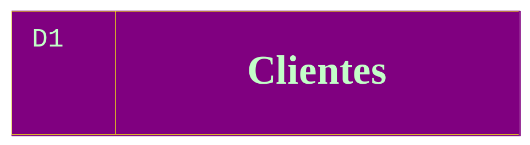
Almacenes de datos
Contienen información almacenada
Nombre único, representativo en plural
Puede aparecer varias veces en el DFD.
Aparecerá por primera vez en el nivel en que conecte dos procesos.
Pueden tener estructura simple o compleja

Slide 25
Modelo de Clases
Se usa en análisis orientado a objetos
Puede entenderse como una evolución del modelo E/R
Cada clase incorpora la información y los métodos para trabajar con ella
La metodología más extendida es UML

Slide 26
Modelo de clases: Relaciones
Asociación (binaria o múltiple)
Generalización
Agregación/Composición
Dependencia

Slide 27
Fichas CRC
Sirven para definir las clases
Elementos:
  Nombre de la clase
  Superclases
  Subclases
  Responsabilidades
  Colaboraciones

Slide 28
Diagrama de Transición de Estados
Representa la evolución temporal de un sistema
Estados: Distintos comportamientos del sistema
Transiciones: Paso de un estado a otro
  Evento: Suceso que dispara una transición
  Acción: Efectos de la transición

Slide 29
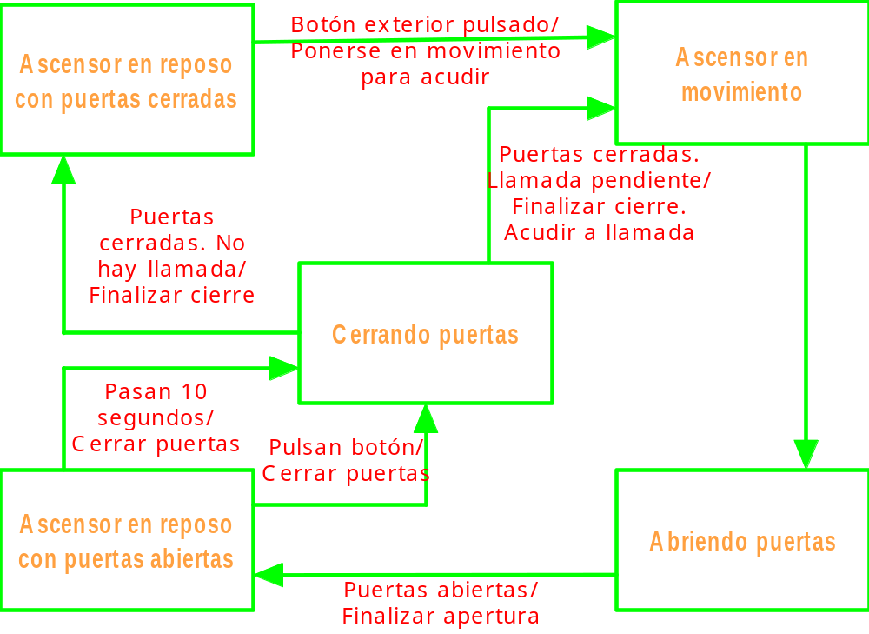
Diagrama T. Estados

